Slide 1
HERBÁŘ
Součást projektu: Ve kterém rybníce je více života?

Slide 2
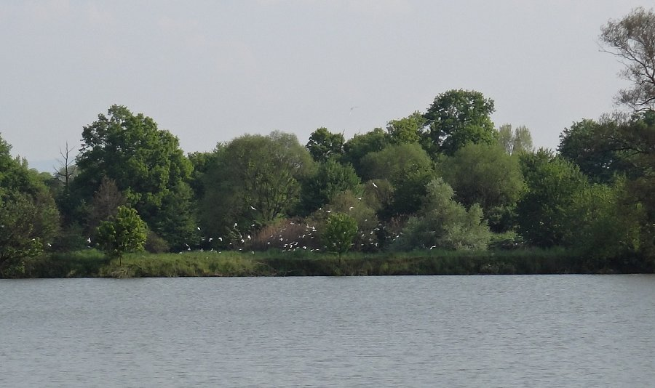
Lokalita nálezu: rybníky v Karviné Olšinách
Letecký snímek
Jeden z rybníků

Slide 3
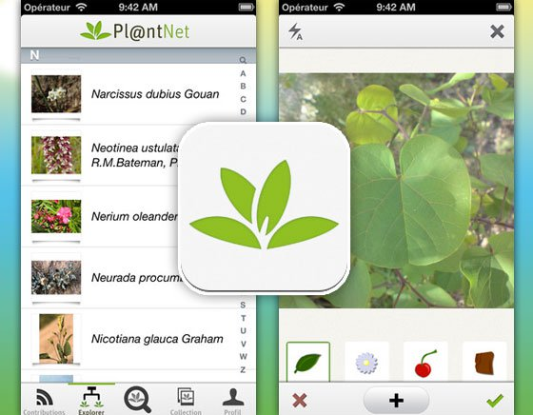
Pl@ntNet
K identifikaci jednotlivých rostlin jsme v terénu využili mobilní aplikaci Pl@antNet.
Charakteristiku rostlin jsme našli na internetu a konzultovali s vyučujícími biologie.

Slide 4
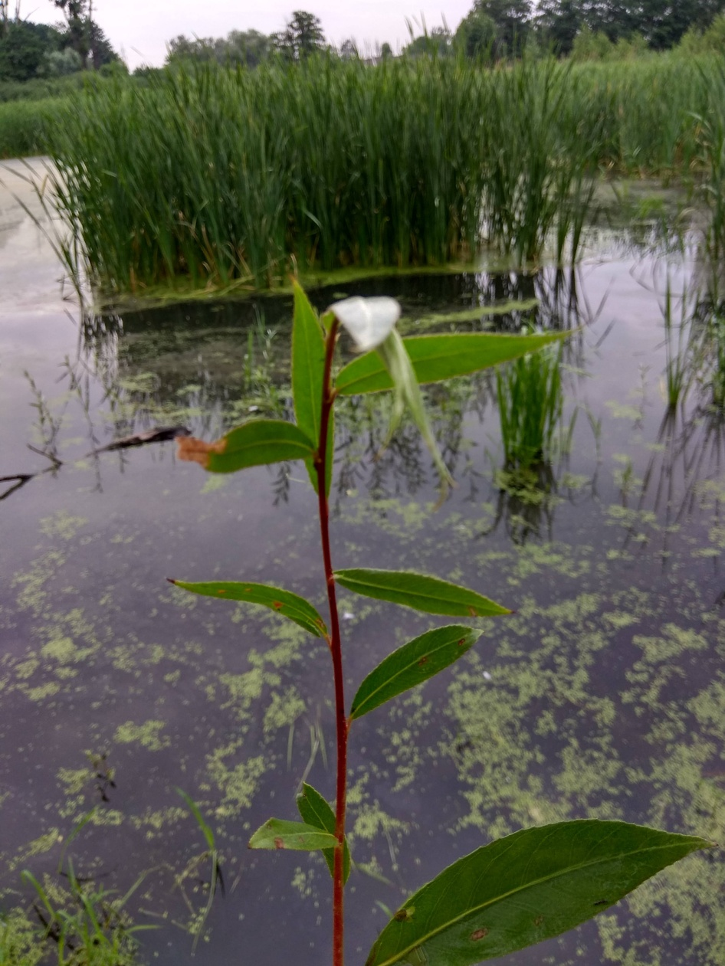
Vrba bílá (Salix Alba)
krytosemenná vrbovitá
Roste v oblasti lužních lesů, dvoudomá dřevina
Z kůry izolována kys. salicylová – v roce 1899 z ní byl poprvé vyroben populární lék aspirin
Medonosná, využívá se v papírenském průmyslu

Slide 5
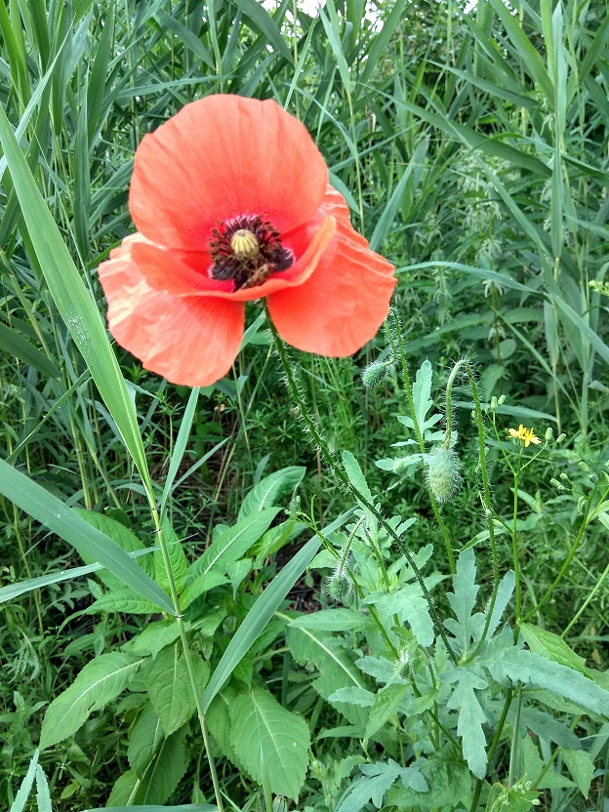
Mák vlčí
(Papaver Rhoeas) :
mákovitá krytosemenná
Využívá se na léčbu plicních chorob, k uspávání, jako zdroj opia a ve farmacii (morphium)
Je rozšířený v Evropě, Severní Americe a v Austrálii

Slide 6
Svízel přítula
(Galium Aparine):
mořenovitá krytosemenná
Plevel vyskytující se na celé planetě
Využívá se k ošetřování vředů, popálenin a k léčení močových cest
Plevel, který škodí kvalitě obilí a píce

Slide 7
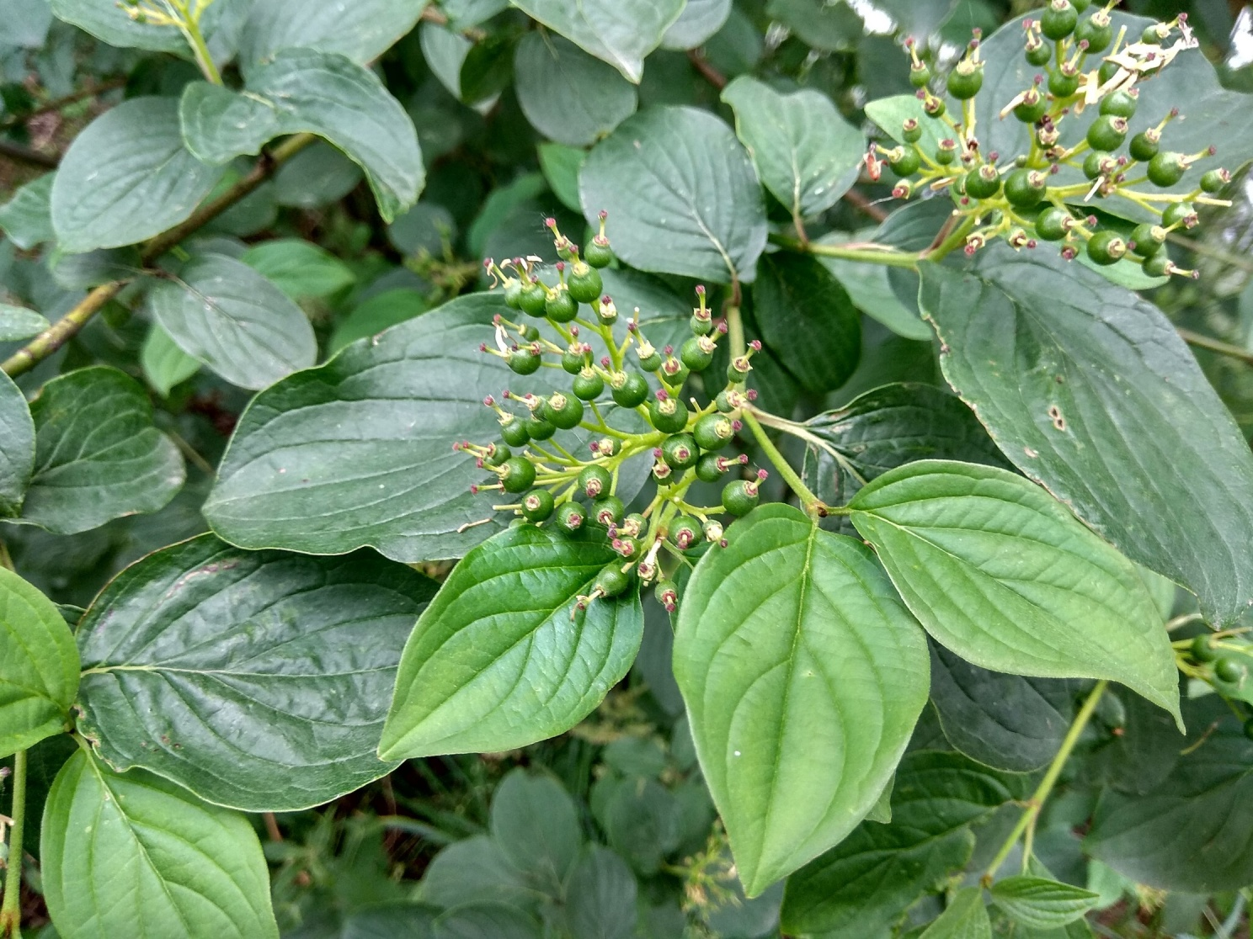
Svída krvavá
(Cornus Sanguinea):
dřínovitá krytosemenná
Je pěstována jako okrasná rostlina
Léčil se díky ní průjem
Vyskytuje se v Evropě po Írán nebo Kavkaz

Slide 8
Srha laločnatá
(Dactylis Glomerata):
lipnicovitá krytosemenná
Roste v celé Evropě, téměř celé Asii a na severu Afriky
Kvete od května do července

Slide 9
Řebříček obecný
(Achillea Millefolium ):
hvězdnicovitá krytosemenná
Rozšířen po celém světě
Proti nechutenství, utišuje kašel, působí na krevní oběh, tlumí krvácení
Přísada do koupelí

Slide 10
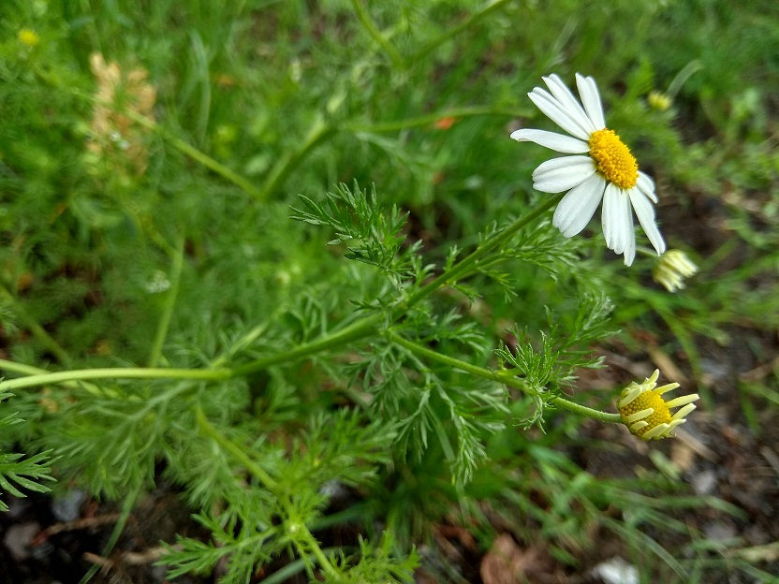
Rmen smrdutý
(Anthemis Arvensis):
hvězdnicovitá, krytosemenná rostlina, dvouděložná
Rozšířený v Evropě, Asii, Severní Americe a v severní Africe
Po rozemnutí páchne

Slide 11
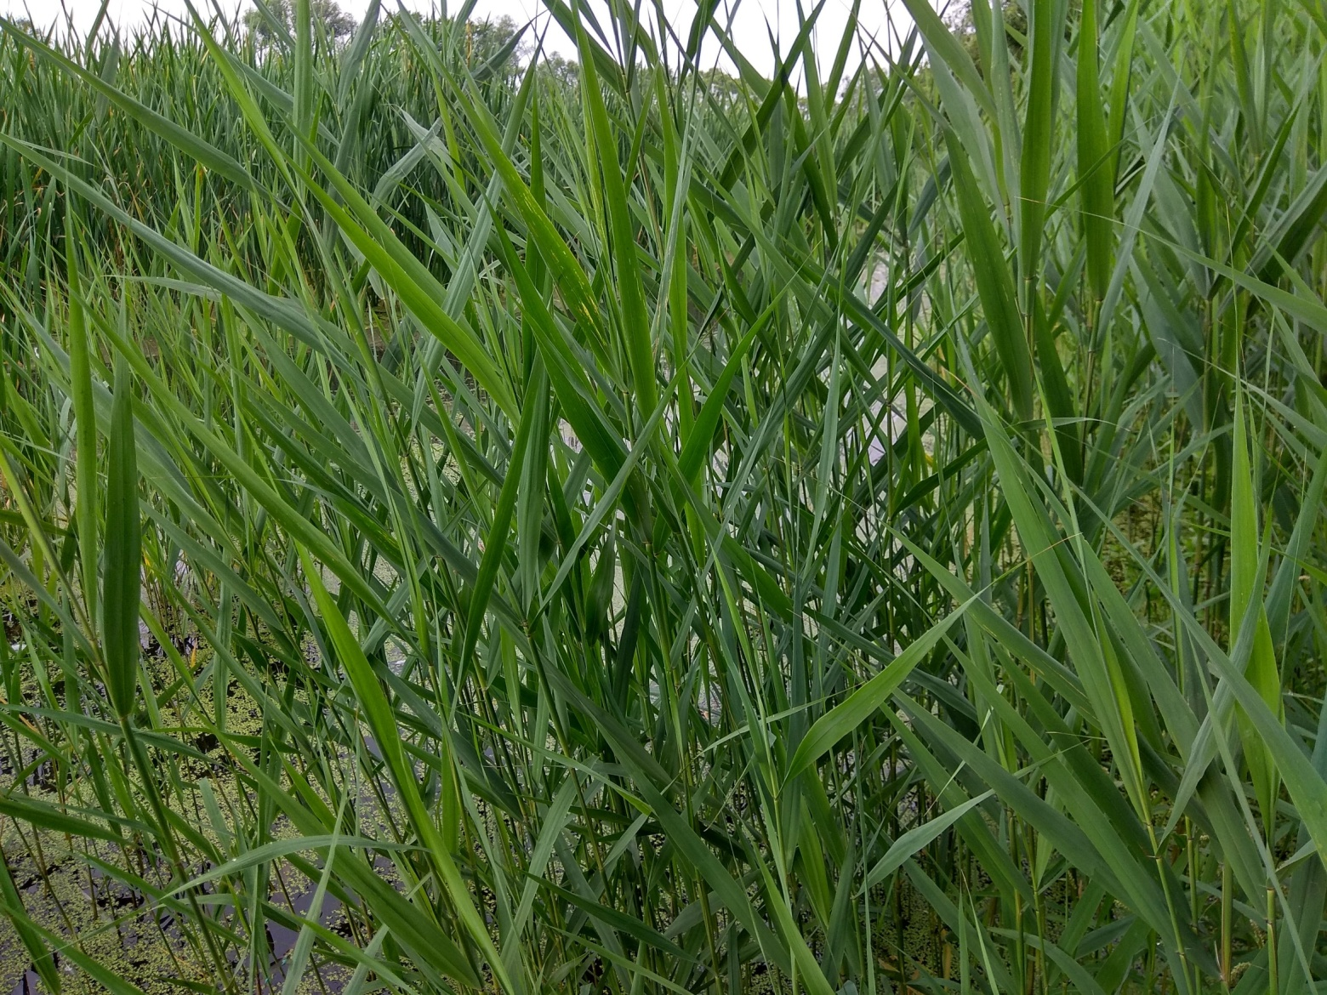
Rákos obecný
(Phragmites Australis):
lipnicovitá jednoděložná krytosemenná
Rozšířen po celém světě
Roste na březích stojatých vod
Léčí artitidu, bolest břicha, astma a syfilidu

Slide 12
Radyk prutnatý
(Chondrilla Juncea):
čekankovitá dvouděložná krytosemenná
Hojně rozšířený na všech kontinentech
V Česku je na Červeném listu
Dobrý zdroj pro tvorbu medu

Slide 13
Penízek rolní
(Thlaspi Arvense):
brukvovitá dvouděložná krytosemenná
Hojně se vyskytuje na celém území ČR, v Evropě a Asii
Používán jako koření, proti zánětům, vředům a dermatitidě, je močopudný

Slide 14
Pampeliška lékařská
(Taraxacum Officinale):
hvězdnicovitá dvouděložná
krytosemenná
Vyskytuje se v Evropě, Severní Americe a v Asii
Používá se při zánětech močových cest, ledvinových kamenech, vyrábí se z ní legendární pampeliškový med

Slide 15
Ostružiník maliník
(Rubus Idaeus):
ostružiníkovitá růžovitá dvouděložná krytosemenná
Vyskytuje se v mírném pásu severní polokoule naší planety
Využívá se ke konzumaci, k potírání kožních chorob, listy se suší ke kloktání

Slide 16
Oměj šalamounek
(Aconitum Plicatum):
pryskyřníkovitá, krytosemenná
Vyskytuje se v Evropě a Asii
Prudce jedovatý
Díky své prudké jedovatosti se může využívat jen s lékařským dozorem

Slide 17
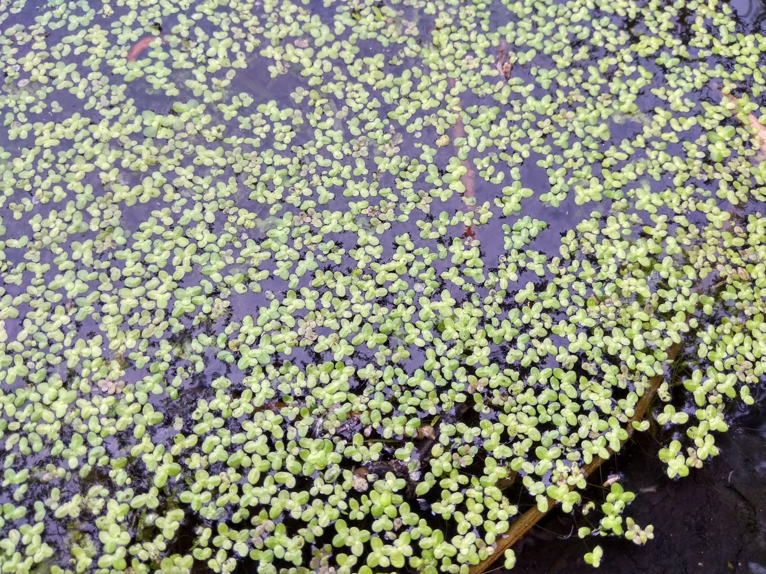
Okřehek menší
(Lemma Minor ):
áronovitá krytosemenná
Je rozšířen na celé planetě
Lidově se mu říká žabinec
Volně plave na hladině
Lidově nazýván „žabinec“
Jedna z nejhojnějších rostlin v česku

Slide 18
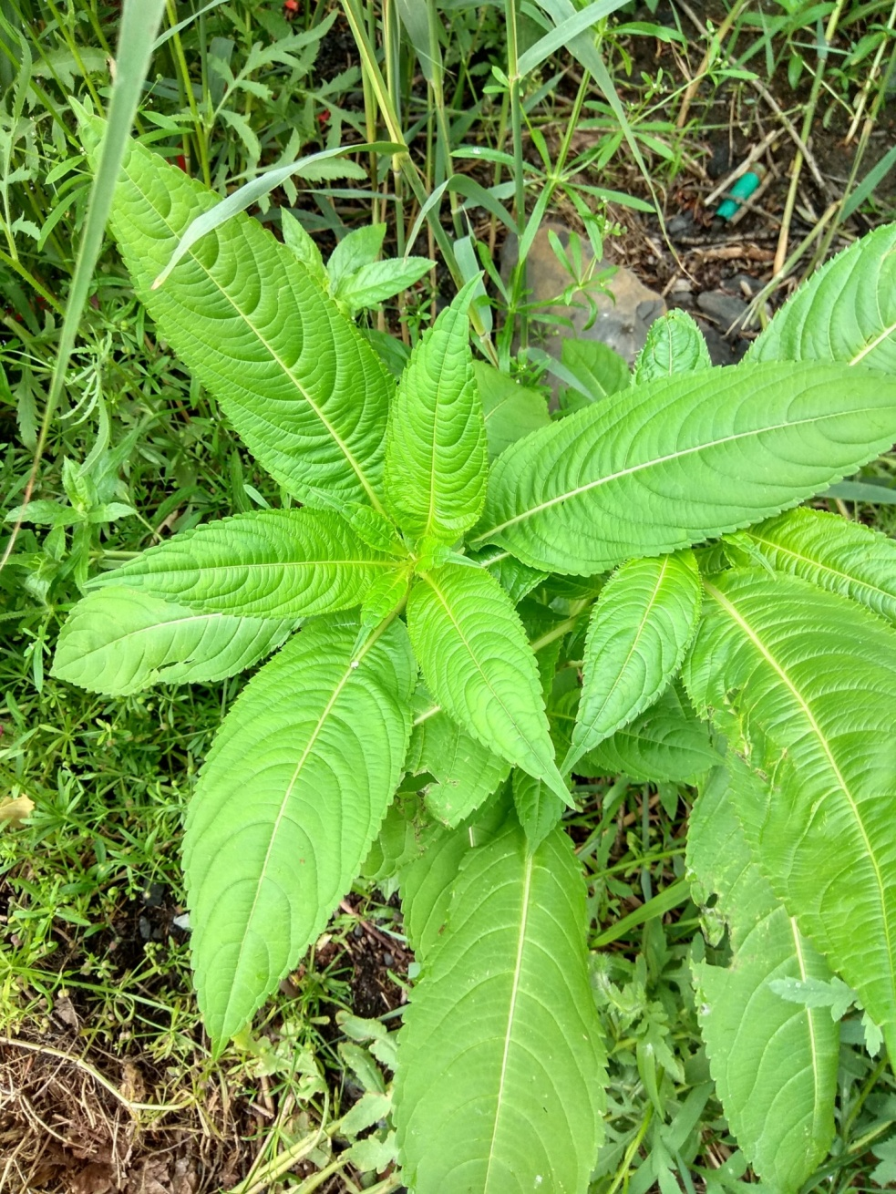
Netýkavka žláznatá
(Impatiens Glandulifera):
netýkavkovitá krytosemenná
Roste v nivách, na rumištích a na pasekách
Není nepoživatelná, ale není ani chutná
Invazivní druh
Byly snahy ji vypleňovat

Slide 19
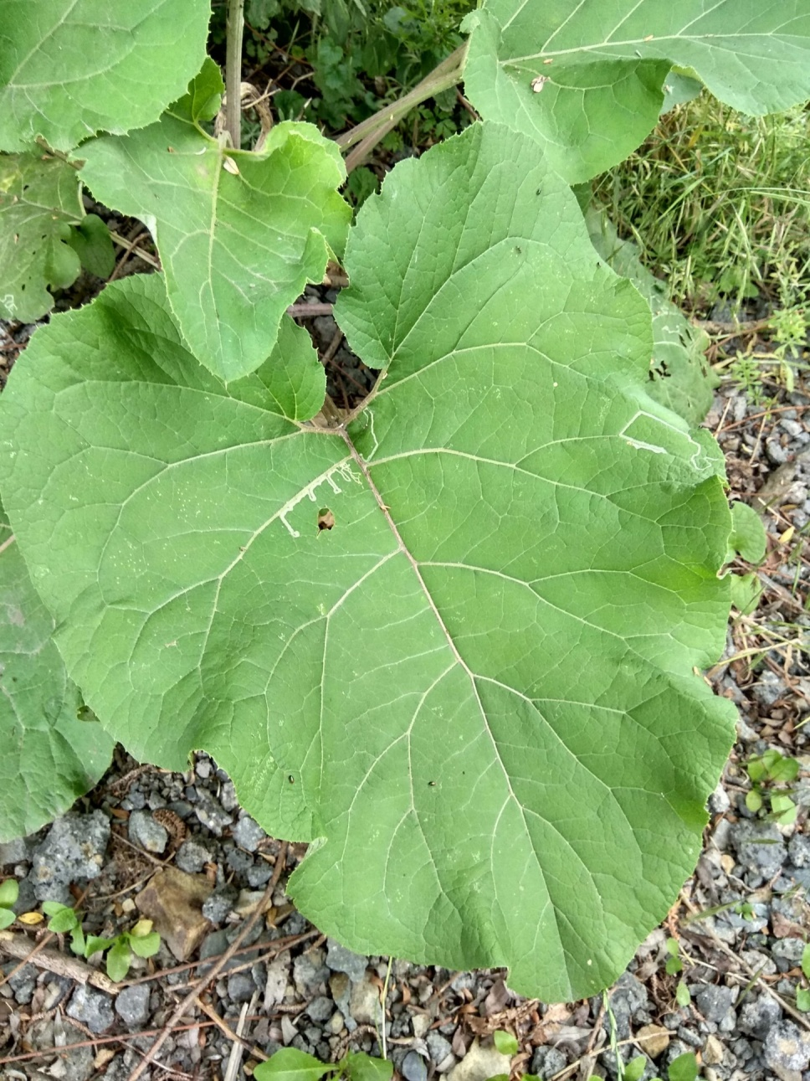
Lopuch větší (Arctium Lappa):
hvězdnicovitá krytosemenná
Části lopuchu se používají ke konzumaci
Používá se při léčení akné, mohou také léčit ledvinové potíže
Je to plevel

Slide 20
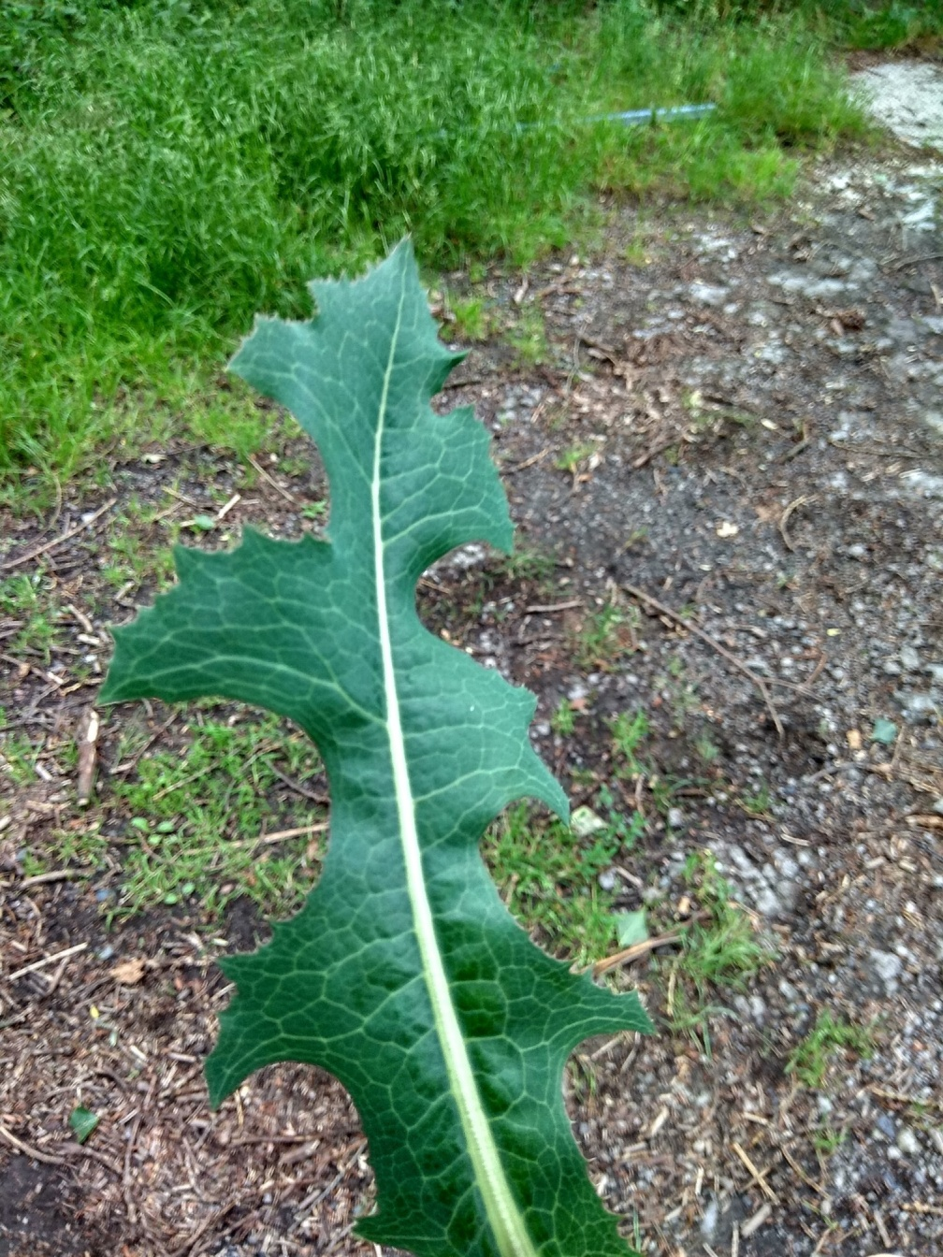
Locika kompasová
(Lactuca Serriola):
hvězdnicovitá krytosemenná
Nebezpečný plevel rozšířený po celé planetě
Léčivé účinky jsou malé, používala se v lidovém léčitelství a v homeopatii
Listy jsou orientované severojižním směrem, svisle, rostlině to pomáhá snížit v horku odpařování vody

Slide 21
Líska obecná
(Corylus Avellana):
břízovitá lískovitá krytosemenná
Vyskytuje se v Evropě, Malé Asii a Kavazu
Je to keř dorůstající maximálně 3-4 metrů

Slide 22
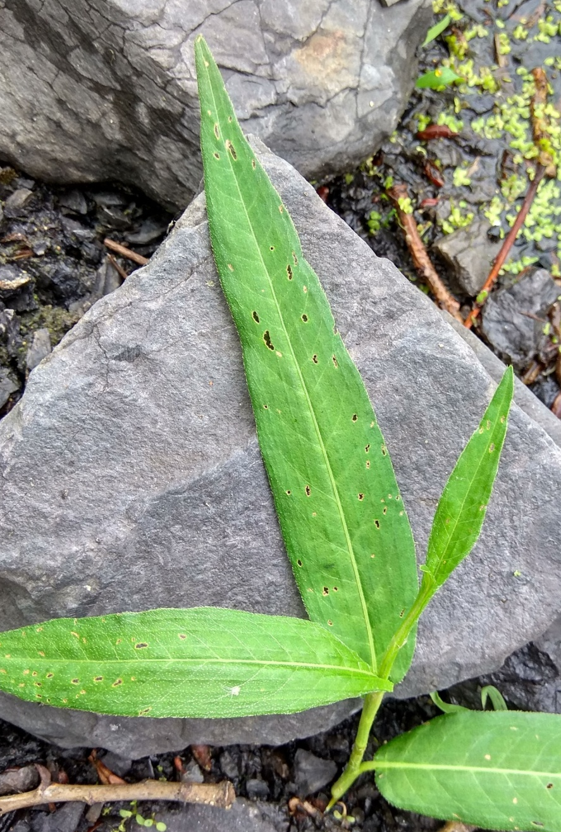
Kyprej vrbice
(Lythrum Salicaria):
kyprejovitá krytosemenná
Vyskytuje se po celé planetě
Využíval se v léčitelství, dnes jako okrasná rostlina
Je to invazivní druh, dokonce byla zařazena do 100 nejvíce invazivních rostlin na planetě

Slide 23
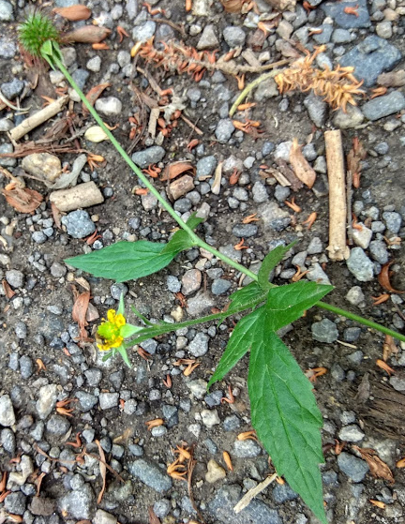
Kuklík městský
(Geum Urbanum):
růžovitá krytosemenná
Roste v Evropě, Africe a Asii
Vyskytuje se na rumištích či lužních lesích
Využíval se ke sběru jako léčivka, dnes se z něj vyrábí mimo jiné i lék na posílení funkce slinivky

Slide 24
Křehkýš vodní
(Myosoton Aquaticum):
hvozdíkovitá krytosemenná
Vyskytuje se Evropě, Asii a Severní Americe
Plevel, konzumují ho vodní ptáci

Slide 25
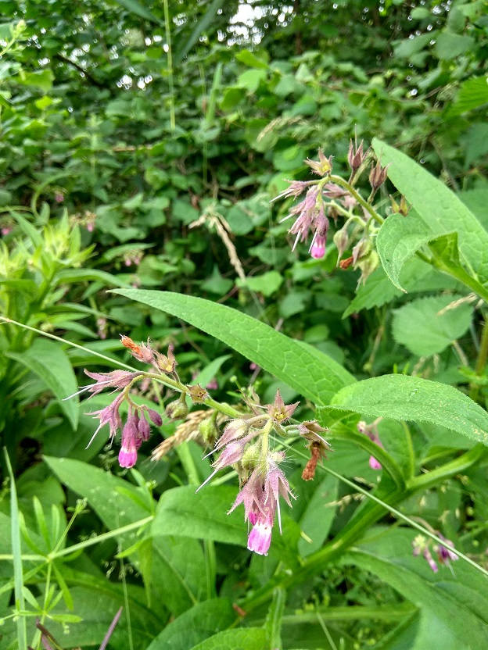
Kostival lékařský
(Symphytum Officinale):
kostivalovitá brutnákovitá krytosemenná
Roste v Evropě, Střední Asii a v Severní Americe
Má rád vlhko
Využití pro výrobu mastí, nebo obkladů (z kořenu listu), při vnitřním užívaní může být karcinogenní

Slide 26
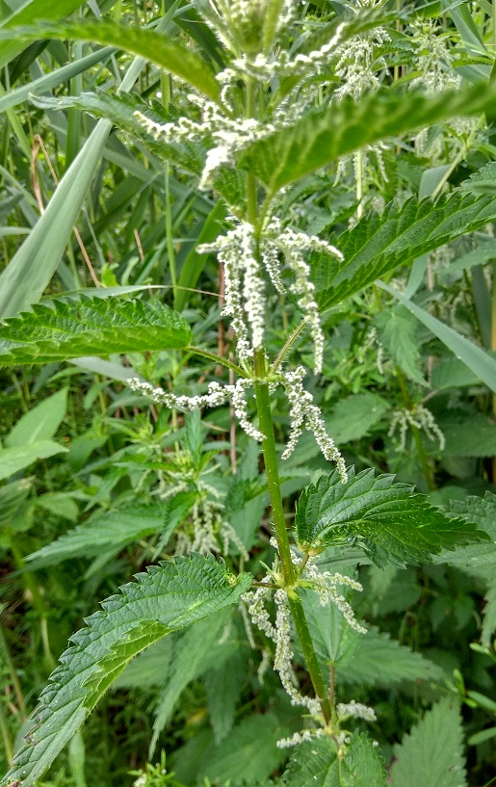
Kopřiva dvoudomá
(Urtica Dioica):
kopřivovitá krytosemenná dvoudomá – samčí samičí
Roste na severní polokouli a v Jižní Americe
Používá se v gastronomii, dělá se z ní čaj
Nenahraditelná léčivka – posiluje celkově organismus

Slide 27
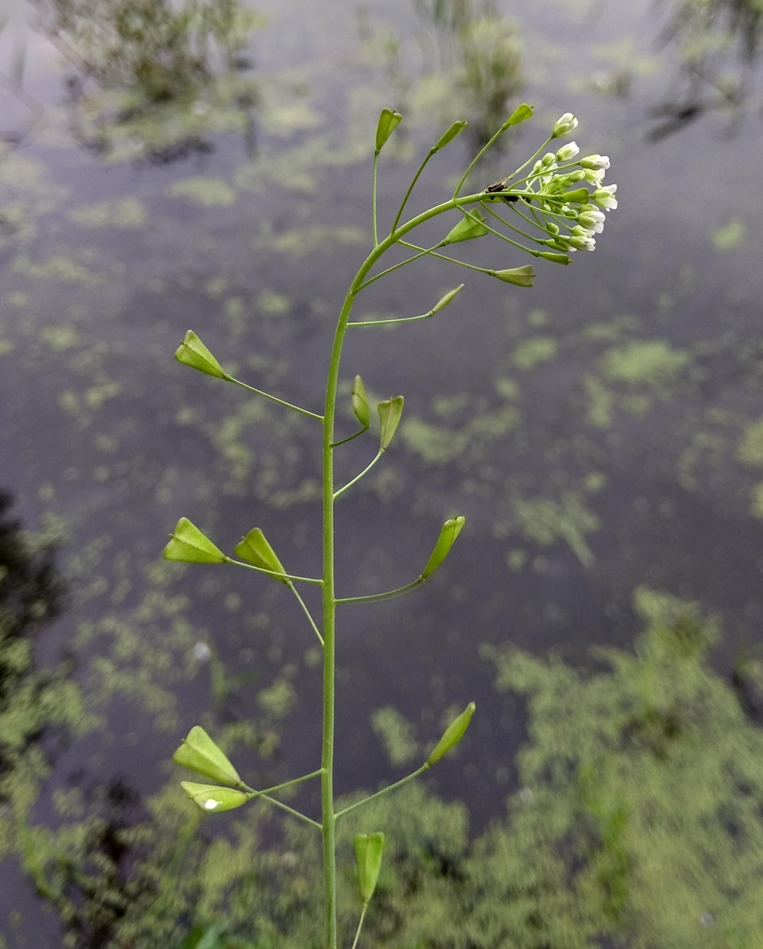
Kokoška pastuší tobolka
(Capsella Bursa-Pastoris):
brukvovitá krytosemenná
Roste na polích, rumištích a zahradách
Využívá k zastavení krvácení, k léčbě močového ústrojí
Rozšířena po celé planetě

Slide 28
Jitrocel větší
(Plantago Major):
jitrocelovitá dvouděložná
krytosemenná
Roste v mírném pásmu
Využívá se v lékařství - např. obklady z čerstvých listů při popáleninách, bodnutí hmyzem
Její pyl je silný alergen

Slide 29
Ježatka kuří noha
(Echinochloa Crus-Galli):
lipnicovitá dvouděložná krytosemenná
Velice nebezpečný plevel, zničí
vše, co mu přijde do cesty
Vytvořil si odolnost vůči pesticidům
Vyskytuje se hojně

Slide 30
Jetel plazivý
(Trifolium Repens):
bobovitá krytosemenná
Roste v Evropě, Asii a v Severní Africe
Používá se k takzvanému zelenému hnojení polí, či jako krmivo pro zvířata

Slide 31
Dub letní
(Quercus Robur):
bukovitá dvouděložná krytosemenná
Hojně se vyskytuje v ČR
Využívá se k těžbě dřeva a v lékařství
Plody slouží k přípravě léčivé kůry

Slide 32
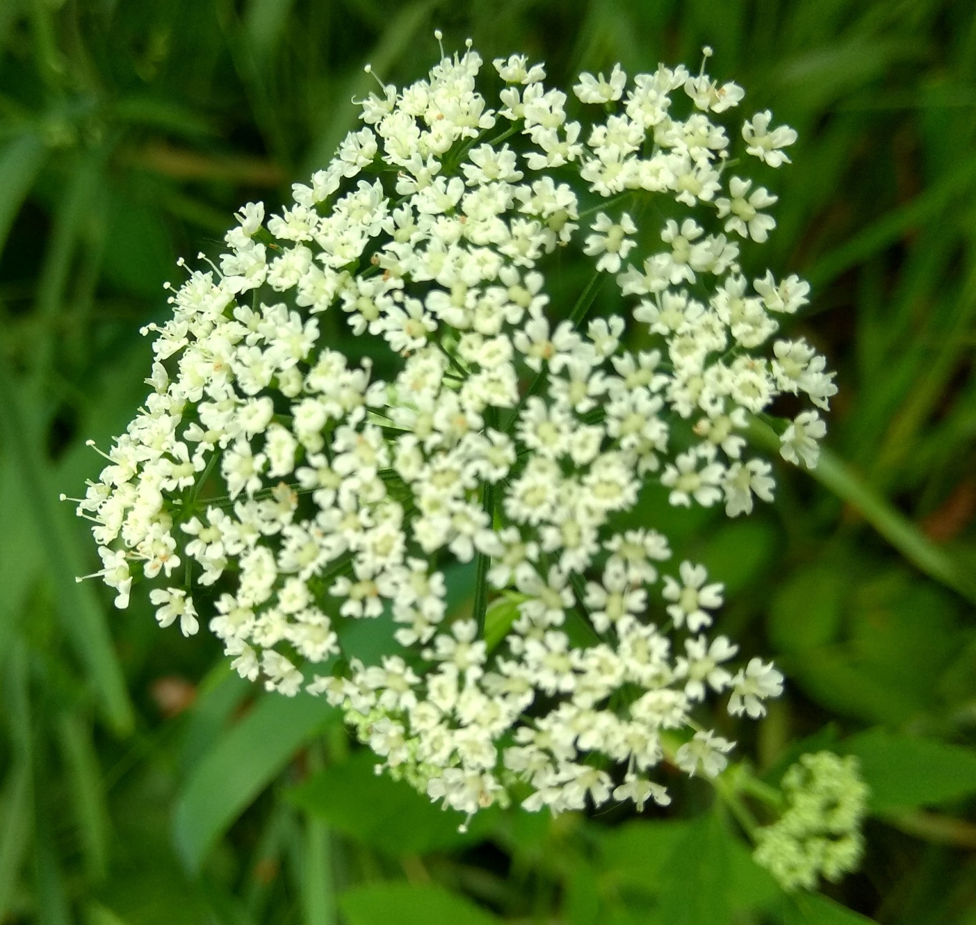
Bršlice kozí noha
(Aegopodium) :
miříkovitá dvouděložná krytosemenná
Roste ve smíšených, listnatých, jehličnatých a lužních lesích
Přidává se do zeleninových polévek
Vysoký obsah vitamínu C, občas používána na saláty a zeleninovou polévku

Slide 33
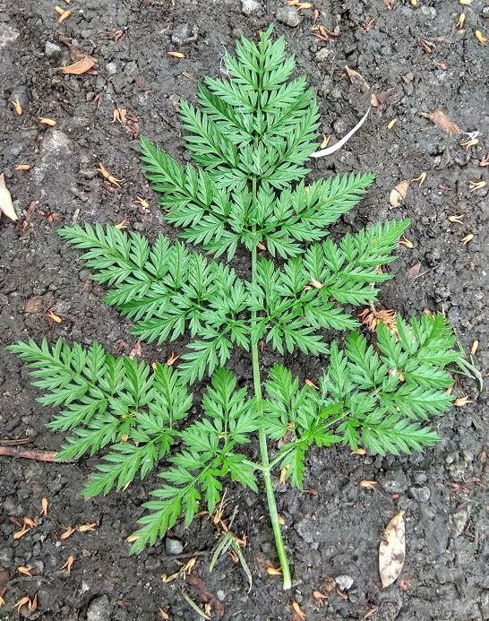
Bolehlav plamatý
(Conium Macuatum):
miříkovitá krytosemenná
Má rád teplo
Prudce jedovatý
V minulosti využíván k trestu smrti Byl jím otráven Sokratés

Slide 34
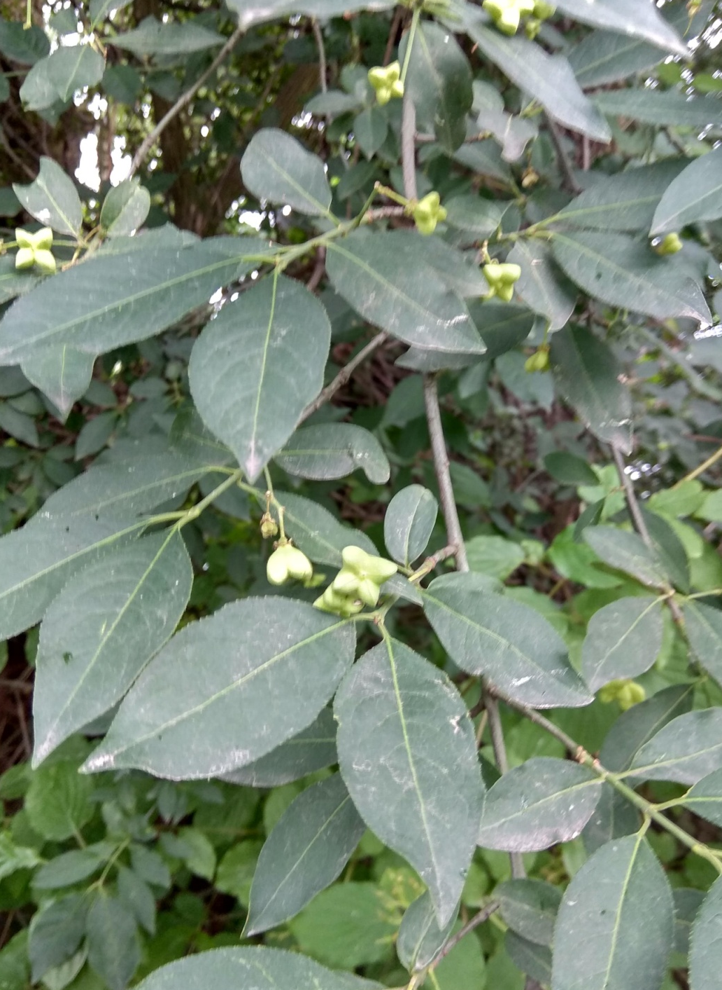
Brslen evropský
(Euonymus Euopaeus):
brslenovitá jesencovitá krytosemenná
Roste v Evropě a v Asii
Jedovatý
Plody jsou toxické
Využíván v řezbářství

Slide 35
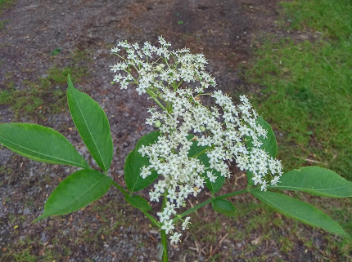
Bez černý
(Sambucus Nigra):
bezovitá pižmovkovitá dvouděložná krytosemenná
Roste v Evropě, Asii
Má projímavé účinky (čerstvé plody bezu)
Využívá se jako léčivka, například k vaření čajů Lidově nazýván bezinka

